Slide 1


МОДЕЛИ ЗАДАТАКА ЗА РАЗВИЈАЊЕ ПРОДУКТИВНИХ И РЕЦЕПТИВНИХ ЈЕЗИЧКИХ ВЕШТИНА

Slide 2
Текст за вежбе говорне/писане продукције
Британски лист објавио текст зашто треба посетити Београд
Британски лист „Сандеј тајмс” објавио је препоруку за путовање у Београд и детаљан водич како провести викенд у главном граду. Ауторка чланка Мери Новаковић истиче лепоте јесењег Београда, препуног суграђана и туриста који уживају дуж обала Саве и Дунава по веома прихватљивим ценама, саопштила је Туристичка организација Београда (ТОБ).
Шетња Београдском тврђавом која је историјско срце, упијање енергичне атмосфере центра града, и посета Народном музеју, Музеју савремене уметности, Музеју Југославије као и Дворском комплексу на Дедињу су, према мишљењу ауторке незаобилазне ставке приликом посете Београду.
Читаоцима се посебно препоручује посета Земуну, изузетна културна као и гастрономска понуда Врачара.
„Пређите Саву, идите у Земун, и дошли сте на тло бивше Хабзбуршке монархије, са елегантном барокном архитектуром. Када посетите пијацу, прошетајте променадом пуном кафића поред Дунава, пре него што се завучете у калдрмисане улице које воде до Куле Гардош која нуди фантастичан панорамски поглед са врха”, препоручује Новаковић, преноси Танјуг.
Она каже и да Врачар нуди веома много упркос малом простору и предлаже вођене туре у Музеју Никола Тесла, свраћање на Каленић пијацу по димљено месо и локални сир.
Наводи и да је у близини Храм светог Саве који треба посетити због монументалне куполе коју пореди са Аја Софијом у Истанбулу и због милиона светлуцајућих делића мозаика који красе ентеријер.

Slide 3
Задаци
Како новинарка Сандеј Тајмса види Београд?
Која места препоручује да се посете у Београду?
Да ли си ти био у неком од наведених музеја или места?
Који део града је на територији некадашње Хабзбуршке монархије?
Да ли познајеш неку пијацу у Београду?
Шта Мери Новаковић препоручује на Каленићевој пијаци?
У ком стилу су сазидане старе зграде у Земуну?
На коју светски познату цркву је подсећа Храм св.Саве?
Одакле се све у Београду пружају лепи погледи?
Куда би ти повео своје другове када дођете у Београд?
Шта би у овом граду показао друговима или рођацима из Србије?
Како би објаснила речи: променада, калдрма, панорама, ентеријер, купола?
Поред Земуна, Врачара и Дедиња, наведи још неке делове града и опиши онај који ти се највише свиђа.
У тексту се помиње музеј Николе Тесле, шта све у Београду носи његово име?

Slide 4
Слушање1 (средњи ниво)
Беч поново понео титулу града у коме су најбољи услови за живот
Главни град Аустрије, Беч, преузео је прво место новозеландском граду Окланду, и поново се позиционирао као град који има најбоље услове за живот. Годишњу ранг листу градова најбољих за живот у свету управо је објавила „Економист интелиџенс јунит”.
ЕИУ, која је сестринска организација магазина Економист, рангирала је 173 града широм света на основу различитих фактора, укључујући здравствену заштиту, стопу криминала, политичку стабилност, инфраструктуру и приступ зеленим површинама.
Мелбурн је задржао своје место међу првих десет најпожељнијих градова за живот на свету, али су други аустралијски градови који су били у првих десет, као што су Бризбејн, Аделаида и Перт пали на 27, 30. и 32. место.
Након аустријске престонице следе престоница Данске Копенхаген и швајцарски Цирих. Други швајцарски град Женева био је шести, немачки Франкфурт седми, а холандски Амстердам девети.
Канада је такође добро прошла. Калгари је заузео заједничку трећу позицију, а следе Ванкувер на петом месту и Торонто на осмом месту. Јапанска Осака и аустралијски Мелбурн поделили су 10. место. Главни град Француске, Париз, заузео је 19. место, 23 места више у односу на прошлу годину. Главни град Белгије, Брисел, био је 24, одмах иза канадског Монтреала. На овогодишњој ранг листи, главни град Велике Британије Лондон био је 33. град на свету по квалитету живота, пет места иза Манчестера на 28. Шпанска Барселона и Мадрид заузели су 35. односно 43. место. Италијански Милано је на 49. месту, амерички град Њујорк на 51, а кинески Пекинг на 71. месту.

Slide 5
Текст за слушање2 (виши ниво)
Беч поново понео титулу града у коме су најбољи услови за живот
У управо објављеном извештају, Беч који је на њиховој ранг листи почетком 2021. године пао на 12. место зато што су његови музеји и ресторани током пандемије коронавируса били затворени, поново се вратио на прво место, на позицију коју је имао 2018. и 2019. године
Главни град Аустрије, Беч, преузео је прво место новозеландском граду Окланду, и поново се позиционирао као град који има најбоље услове за живот. Годишњу ранг листу градова најбољих за живот у свету управо је објавила „Економист интелиџенс јунит“, а Глобални индекс услова живота за 2022. показује неке значајне разлике у односу на претходну годину.
ЕИУ, која је сестринска организација магазина Економист, рангирала је 173 града широм света на основу различитих фактора, укључујући здравствену заштиту, стопу криминала, политичку стабилност, инфраструктуру и приступ зеленим површинама.
У управо објављеном извештају, Беч који је на њиховој ранг листи почетком 2021. године пао на 12. место зато што су његови музеји и ресторани током пандемије коронавируса били затворени, поново се вратио на прво место, на позицију коју је имао 2018. и 2019. године.
„Стабилност и добра инфраструктура главне су чари града за његове становнике, уз добру здравствену заштиту и мноштво могућности за културу и забаву", наводи се у извештају, преноси РТС.
Мелбурн је задржао своје место међу првих десет најпожељнијих градова за живот на свету, али су други аустралијски градови који су били у првих десет, као што су Бризбејн, Аделаида и Перт пали на 27, 30. и 32. место.
Главни град Украјине, Кијев, ове године није укључен у разматрање, с обзиром на оружани сукоб са Русијом од краја фебруара, док су руски градови Москва и Санкт Петербург пали на ранг листи због „цензуре“ и утицаја западних санкција. Москва је пала за 15 места, док је Санкт Петербург пао за 13 места.
Након аустријске престонице следе престоница Данске Копенхаген и швајцарски Цирих. Други швајцарски град Женева био је шести, немачки Франкфурт седми, а холандски Амстердам девети.
Канада је такође добро прошла. Калгари је заузео заједничку трећу позицију, а следе Ванкувер на петом месту и Торонто на осмом месту. Јапанска Осака и аустралијски Мелбурн поделили су 10. место. Главни град Француске, Париз, заузео је 19. место, 23 места више у односу на прошлу годину. Главни град Белгије, Брисел, био је 24, одмах иза канадског Монтреала. На овогодишњој ранг листи, главни град Велике Британије Лондон био је 33. град на свету по квалитету живота, пет места иза Манчестера на 28. Шпанска Барселона и Мадрид заузели су 35. односно 43. место. Италијански Милано је на 49. месту, амерички град Њујорк на 51, а кинески Пекинг на 71. месту.
Главни град ратом разорене Сирије, Дамаск, задржао је своје место најмање погодног за живот на планети.

Slide 6
Задатак за слушање1 (поред сваког града упиши број места који је заузео у анкети)
ПАРИЗ
ЛОНДОН
ПЕКИНГ
КАЛГАРИ
АДЕЛАЈД
МАНЧЕСТЕР
МАДРИД
ЊУЈОРК
БАРСЕЛОНА
ЦИРИХ
ТОРОНТО
КОПЕНХАГЕН
ВАНКУВЕР
ЖЕНЕВА
АМСТЕРДАМ
ФРАНКФУРТ
БРИЗБЕЈН
ПЕРТ
БЕЧ
ОСАКА

Slide 7
Задатак за слушање2 (поред сваког броја упиши име града)
1
2
3
4
5
6
7
8
9
10
19
24
28
33
35
43
49
51
71

Slide 8
Четири нивоа задатка за слушање
Први ниво: текст 1, задатак 1.
Други ниво: текст 1, задатак 2.
Трећи ниво: текст 2, задатак 1.
Четврти ниво: текст 2, задатак 2.

Slide 9
Задатак за вежбање облика
Мусака, па још са тиквицама… прави избор за сочан ручак.
Припрема није превише компликована, а крајњи резултат је феноменално јело које ћете често правити.
Оно што смо сигурни, овај рецепт ће вам сви тражити.
Пробајте и уверите се и сами!
Састојци (за пола мере):
200 гр мешаног млевеног меса
1 главица црног лука
3 чена белог лука
4 кашике воде
црвена млевена паприка
суви зачин или само со
1 јаје
млевени бибер
млевени першунов лист
уље
За прелив:
2 јаја
1 кашика киселе павлаке
50 мл уља
Припрема:
Тиквице исећи на танке листиће и посолити. Оставити да одстоје да пусте течност око 15 минута.
У месо ставити 4 кашике воде па рукама разредити месо. У тигањ убацити сецкани лук, црни и бели, као и рендану шаргарепу. Пропржити па убацити месо и њега динстати.
Убацити бибер, паприку, јаје, першунов лист па измешати. Мањи плех премазати уљем, оцедити тиквице па пола поређати у плех.
Истрести месо а одозго ређати остатак тиквица. Јаја умутити па додати павлаку и млеко па измутити.
Прелити мусаку. Одозго по жељи ставити 2 листа суве сланине. Пећи 40-45 минута на 200 степени.
Промени све инфинитиве у императив.
Виши ниво без леве стране.

Slide 10
ВЕШТИНА: ЧИТАЊЕ
Nemica zamenila terensko vozilo konjskom zapregom zbog poskupljenja goriva
Vlasnica ergele u Nemačkoj i trener konja Stefani Kirhner odlučila je da uštedi novac tako što na posao više neće ići terenskim vozilom, već pomoću konjske zaprege, posle poskupljenja goriva zbog rata u Ukrajini.
Kirhner (33) je izračunala da na taj način može da uštedi oko 250 evra mesečno, s obzirom na količinu goriva koju troši njeno vozilo, ali će umesto 10-15 minuta ubuduće u jednom pravcu putovati sat vremena.
Kočije su popularne među decom, ali neki vozači postaju nervozni jer žure, a konjska zaprega na putu ih usporava, navodi Kirhner.
Ona priznaje da njen odgovor na rastuće cene goriva nije pogodan za svakoga.
„Ne mogu da stavim konja u parking-garažu. Mislim da bi mnogo više jahača išlo konjima na posao da su okolnosti prilagođene konjima”, navela je Kirhner, prenosi Beta.
Састави листу предности и недостатка преласка са моторног на коњски превоз.
Како ти и твоји укућани штедите струју, гас и бензин?
Да ли је у нашем граду брже стићи аутом или трамвајем/аутобусом?
Да ли си јахао коња или се возио колима које вуку коњи?
Када би имао прилику, које животиње волео да имаш у свом дворишту?

Slide 11
ПОВЕЖИ РЕЧИ СА ЛЕВЕ И ДЕСНЕ СТРАНЕ
ПРВИ НИВО
ЈАХАЧ | ПОСАО
ВОЗАЧ | ТУРИСТА
ТРЕНЕР | КОЊ
ЗАПОСЛЕН | АУТОМОБИЛ
ПУТНИК | СПОРТ
ДРУГИ НИВО
ТЕРЕНСКО ВОЗИЛО | 60 МИНУТА
ГОРИВО | СУКОБ
РАТ | БЕНЗИН
САТ ВРЕМЕНА | ЏИП
ТРЕЋИ НИВО
ЕРГЕЛА | ПОЗНАТ
КОЧИЈА | ОДГОВАРАЈУЋИ
ПОСКУПЉЕЊЕ | ЗАПРЕГА/КАРУЦЕ
ПОГОДАН | ИНФЛАЦИЈА
ПОПУЛАРАН | КОЊУШНИЦА

Slide 12
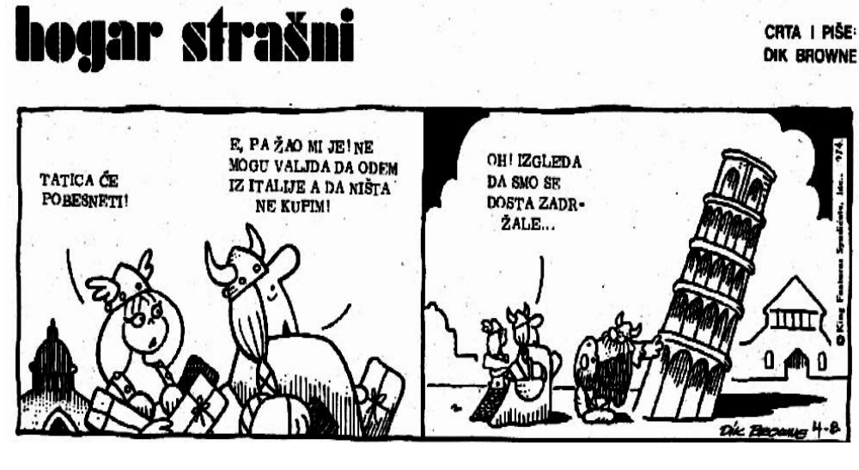
Петоминутне активности

Slide 13
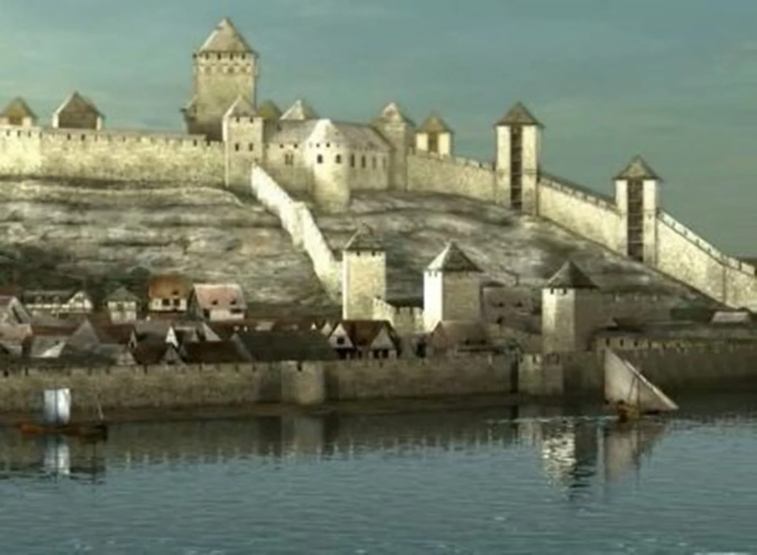
десетоминутне активности:
Најкрасније место од давнина, Марко Радосављевић 2003.г.

Slide 14
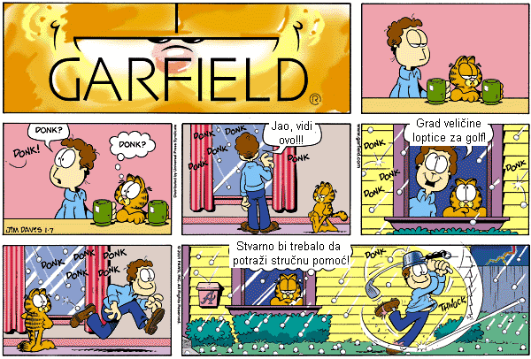
И не само то, акценат, развијање приче...

Slide 15
Необични догађај
Какав је Графилд и по чему се разликује од осталих мачака?
Да ли је и Џон, Гарфилдов газда, другачији од осталих људи?
Шта пију мачак и његов газда?
Каква се то бука изненада чује?
Када обично пада град и зашто је он опасан?
С чиме све поредимо величину града, а с чиме величину комарца?
Коме је синула необична идеја?
Чему служи шерпа Гарфилдовом газди, а чему још може да послужи осим у кувању?
Где се највише игра голф?
Коме треба стручна помоћ?
Шта значи “стручна помоћ”?
Када су ти родитељи рекли да имаш немогућу идеју?
-Коју своју идеју сматраш најлуђом, а коју своју смелу идеју си остварио?
-Препричај догађај из стрипа и објасни како се једно досадно поподне претворило у узбудљиву игру.

Slide 16
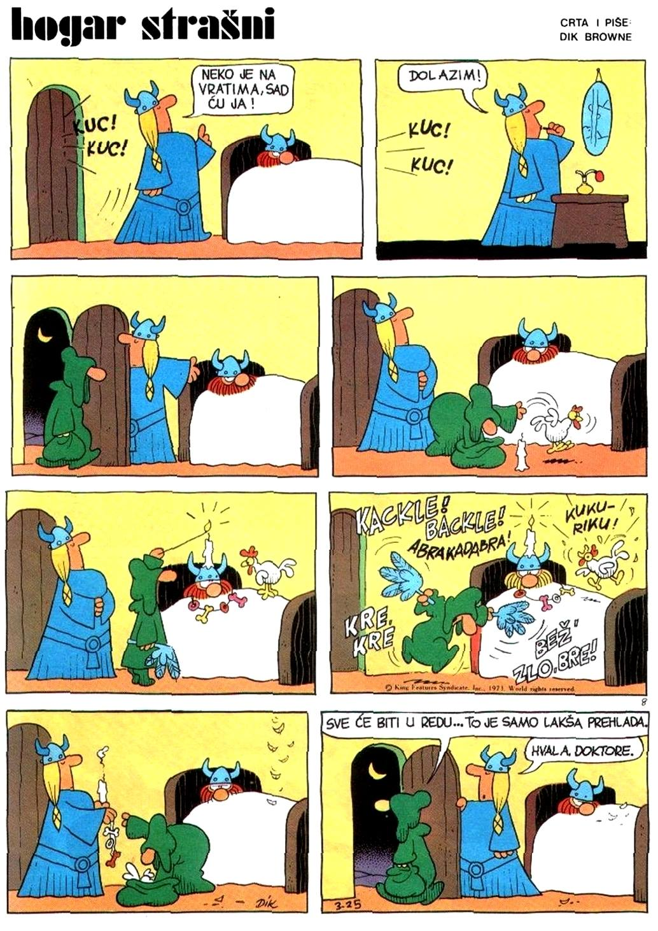
Вођена говорна или писана продукција

Slide 17
Писана и говорна продукција
Почетни ниво: Састави правилне реченице од задатих речи.
Спавати, кревет, Хогар/ огледало, гледати се, Хелга/ доктор, отворити, врата, Хелга/ врећа, доктор, вадити, ствари/ свећа, Хогар, глава, доктор, палити/ играти, речи, говорити, петао, кукурикати/ летети, перо, паковати, врећа, ствари/ оздравити, доктор, брзо рећи, Хогар.
Средњи ниво: Искористи задате глаголе да опишеш свих осам слика у стрипу, тако што ћеш од сваког направити по реченицу.
Лежати, забринут/ шминкати се, огледати се/ показати, ући/ припремати се, гледати/ палити, посматрати, стајати/скакати, играти, изговарати/ придржати, спремати, слегати се/ поздравити, захваљивати се, чудити се.
Виши ниво: Детаљније опиши сваку слику у стрипу и повежи их у причу користећи задате речи:
Обавестити, ушушкан/ упорно, дотеривати се/ љубазно, пустити/ дрангулије, капуљача/ шлем, спокојна/ бајати, враџбина/ припомагати, распремати/ запрепашћен, самоуверено.

Slide 18
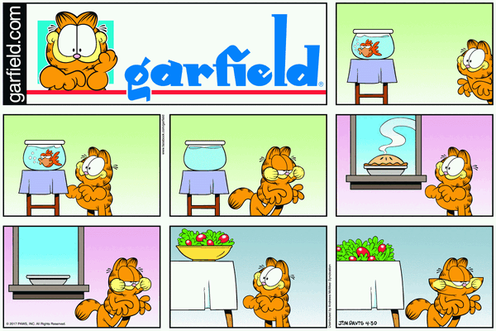
Прича о халапљивом мачору
Вежба за самосталну говорну продукцију (нижи и средњи ниво)

Slide 19


Slide 20
Црвенкапица (развијање и говорне и писане продукције)
Глаголи кретања
Почетни ниво - поћи/полазити; ући/улазити; изаћи/излазити; доћи/долазити; стићи/стизати; презент, перфекат, императив; просте реченице.
Средњи ниво - прећи/прелазити; проћи/пролазити; отићи/одлазити; условне (кондиционалне) и временске реченице. Трансформација двају или више простих реченица у реченице са изричним клаузама, неуправни говор.
Виши ниво – обићи/обилазити; заобићи/заобилазити; прићи/прилазити; реченице са гл. прилогом сад.(герунд), трансформацијом временских реченица из претходног нивоа.
Глаголи деривирани од носити (понети, изнети, однети, пренети, унети).
Промена рода код именица ухо и око у множини на примерима са конгруентним атрибутима (велике очи, уши).
Глаголи ослушнути, захваљивати, обећати.
Креативни домаћи задатак: Преради целу причу или осмисли потпуно нови завршетак.

Slide 21
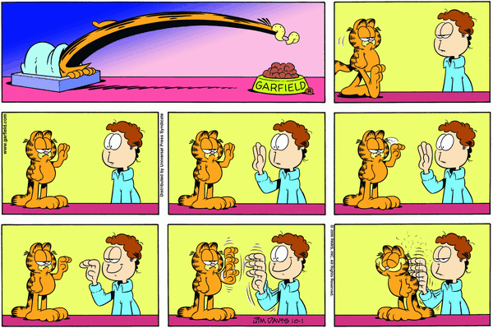
Невербална комуникација (гестови руком и главом) и неспоразуми у вези са тим.

Slide 22
Како се рачунају године, како се мери време, различити приступи, календари и дневно рачунање сати.
Када почиње у твом граду/кантону/покрајини и када се завршава школска година, који се празници славе, као државни, а који само као верски.
Južna Koreja promenila zakon – svi stanovnici postaju „mlađi“ za godinu ili dve
Južnokorejci su u sredu postali godinu ili dve "mlađi", pošto su stupili na snagu novi zakoni koji zahtevaju upotrebu samo međunarodnog metoda brojanja godina, zamenjujući tradicionalni metod u zemlji.
Prema starosnom sistemu koji se najčešće koristi u svakodnevnom životu Južnokorejaca, smatra se da ljudi imaju godinu dana pri rođenju, a godina se dodaje svakog 1. januara.
Od ranih 1960-ih, zemlja je koristila međunarodnu normu brojanja od nule pri rođenju i dodavanja godine svakom rođendanu za medicinske i pravne dokumente. Ali mnogi Južni Korejci su nastavili da koriste tradicionalni metod za sve ostalo.
Južna Koreja je u decembru usvojila zakone za ukidanje tradicionalne metode i potpuno usvajanje međunarodnog standarda.
„Očekujemo da će se pravni sporovi, pritužbe i društvena konfuzija koja je nastala oko izračunavanja starosti znatno smanjiti“, rekao je visoki zvaničnik u ponedeljak.
Prema vladinom istraživanju sprovedenom u septembru 2022. godine, 86 odsto Južnokorejaca je reklo da će koristiti međunarodno doba u svom svakodnevnom životu kada novi zakoni stupe na snagu.

